Slide 1
빅데이터분석및실험 텀프로젝트

Slide 2
목차
01
02
03
주제 및 소개
분석 방법
분석 결과
* 부록: 제출물 설명

Slide 3
주제 및 소개
데이터 분석을 통한 사용자 정보 기반 게임 추천 시스템
최근 게임 시장 규모가 확장됨에 따라 셀 수 없이 많은 게임이 시장에 출시됨
너무 많은 숫자로 인해 게임 선택에 있어 소비자의 금전적·시간적 낭비 발생
플랫폼 기반 유료 게임의 경우, 데모 플레이를 지원하지 않는 게임이 많아 직접 구매해서 해보는 수밖에 없기 때문에 이에 따른 손해 발생
위와 같은 문제를 최소화하기 위한 게임 추천 시스템 개발
같은 게임을 하는 사용자들의 게임 성향을 분석하여 성향 데이터를 수집 후 이에 따른 게임 추천

Slide 4
주제 및 소개
사용자에게 평소에 즐겨하던 게임 3가지를 입력 받고(우선순위 순), 이를 토대로 게임 추천
아이템 기반 추천(Pearson 상관계수)

Slide 5
분석 방법
게임 입력
게임 입력
사용자는 자신이 평소 즐겨하는 게임 3가지를 입력한다. 이때, 입력하는 순서대로 우선순위가 정해진다.
ex) Battle ground, GTA V, Among us
이렇게 3개를 입력했을 경우,
1순위: Battle ground
2순위: GTA V
3순위: Among us
게임 목록 수집
스코어 계산
스코어 필터링
상관 계수 비교
추천 게임 출력

Slide 6
분석 방법
게임 입력
게임 목록 수집
사용자에게 추천해줄 게임 목록을 수집
1순위 게임을 가지고 있는 유저의 게임목록을 크롤링하여 csv 파일을 생성
해당 결과에서 2순위 게임까지 가진 사람 Filtering
3순위 게임까지 가진 사람 Filtering
③에서 나온 결과의 값이 충분할 경우, 3가지 게임을 다 가진 사람들을 대상으로 프로세스 진행
게임 목록 수집
스코어 계산
스코어 필터링
상관 계수 비교
추천 게임 출력

Slide 7
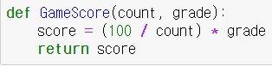
분석 방법
게임 입력
스코어 계산
비교를 위해 임의로 만든 지표
count = 유저가 가지고 있는 게임 수
grade = 유저의 게임목록에서 해당 게임의 순위(플레이 시간 기준)
100점을 만점이라 하였을 때 100을 count로 나눈다.
그런 다음 grade를 곱하여 score를 계산한다.
나온 score 값을 만점인 100점에서 빼면 최종점수가 나온다.
(10명 중 2등보다 100명 중 2등의 점수를 더 높게 하는 원리 )
예시로 게임이 1000개 있고 해당 게임의 순위가 10인 유저의 스코어는 1이다.
최종점수는 100-1 = 99 점이 된다.
게임 목록 수집
스코어 계산
스코어 필터링
상관 계수 비교
추천 게임 출력

Slide 8
분석 방법
게임 입력
스코어 필터링
앞의 단계에서 도출된 점수를 이용하여 사용자 Filtering.
각 게임 별(입력된 게임) 점수가 90점 이상인 사람들만 도출
게임 목록 수집
스코어 계산
스코어 필터링
상관 계수 비교
추천 게임 출력

Slide 9
분석 방법
게임 입력
상관 계수 비교
도출된 사람들(3가지 게임을 다 가지고 있으며, 각 게임별 점수가 90점 이상인 사람들) 모두가 공통으로 갖고 있는 게임 추출
1순위 게임: 100점
2순위 게임: 95점
3순위 게임: 90점
위와 같은 점수를 부여하여 Pearson 상관계수 비교
게임 목록 수집
스코어 계산
스코어 필터링
상관 계수 비교
추천 게임 출력

Slide 10
분석 방법
게임 입력
추천 게임 출력
상관 계수 비교를 통해 나온 게임들 중, 상위 3가지의 게임 출력
3가지 게임을 다 가진 사람들의 게임 목록에서 사용자 태그 정보를 추출하여 상위 20개를 뽑아 추천된 게임의 태그와 비교
게임 목록 수집
스코어 계산
스코어 필터링
상관 계수 비교
추천 게임 출력

Slide 11
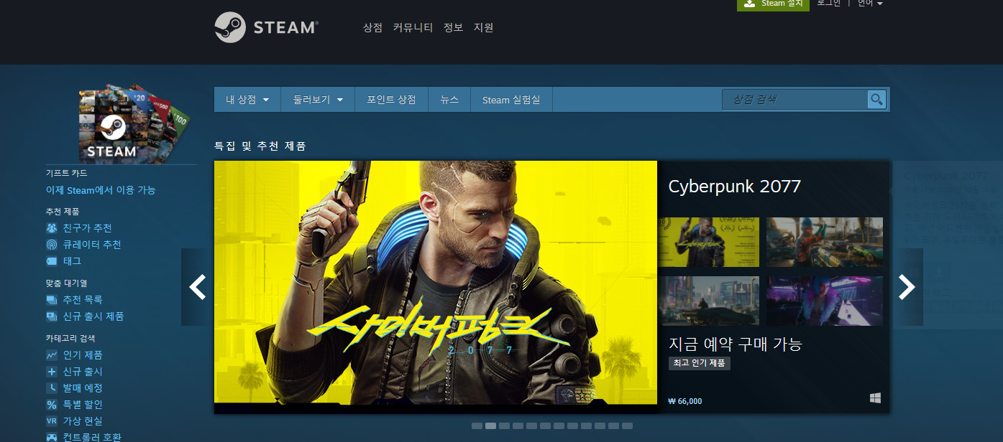
분석 방법
스팀(Steam): 세계 최대 규모의 전자 게임 소프트웨어 유통망
필요 데이터
게임 정보 데이터
사용자 최우선순위 게임 구독자들의 다른 게임 목록

Slide 12
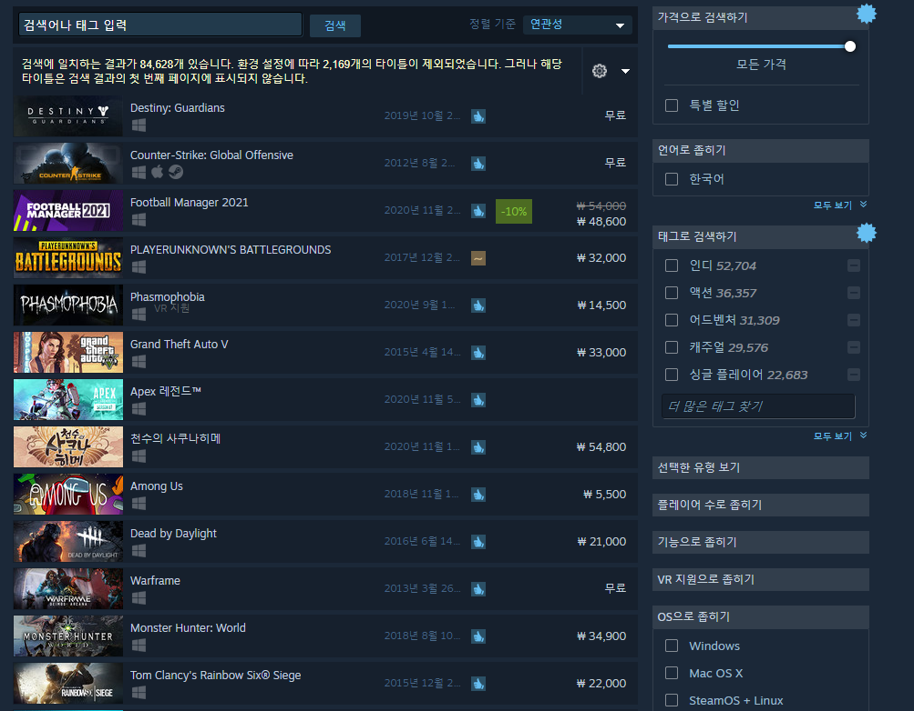
분석 방법
스팀 상점 페이지(https://store.steampowered.com/search/?term=)
URL에 필요한 정보를 추가하여 반복하여 게임 정보 데이터 추출

Slide 13
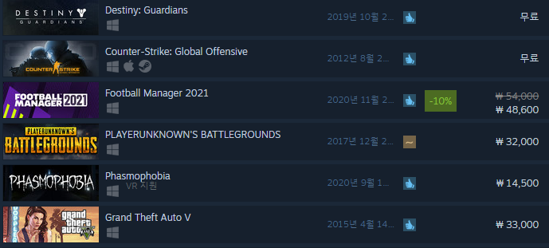
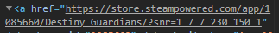
분석 방법
데이터 추출 방법(게임 이름 & URL)
상점 페이지 목록에서 추출
게임 제목
게임 URL

Slide 14
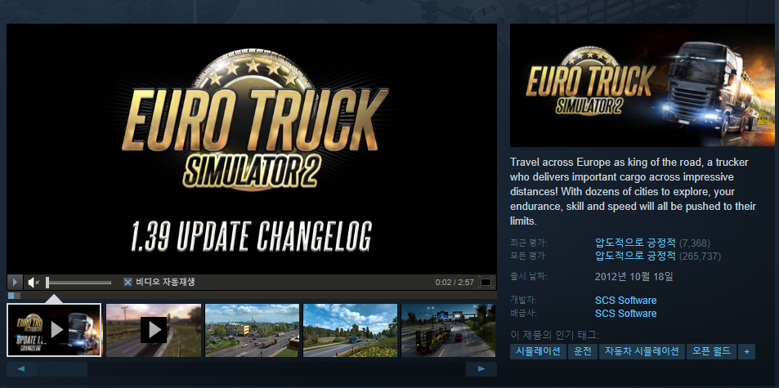
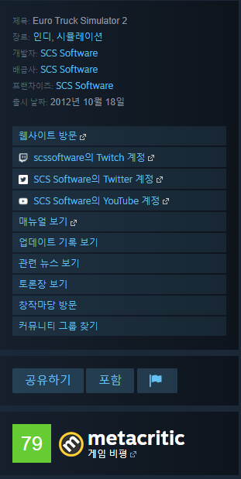
분석 방법
데이터 추출 방법
게임 각각의 소개 페이지에 접근하여 정보 추출(BeautifulSoup)
BeautifulSoup으로 열었을 때 특정 태그가 없을 경우 Selenium
사용자 평가
발매일
제작사
배급사
사용자 태그
게임 장르
메타 점수

Slide 15
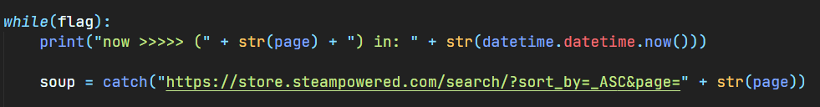
분석 방법
https://store.steampowered.com/search/?sort_by=Relevance_ASC&page=1
정렬 방법: 관련도_오름차순
페이지 지정(총 3367 페이지 진행)

Slide 16
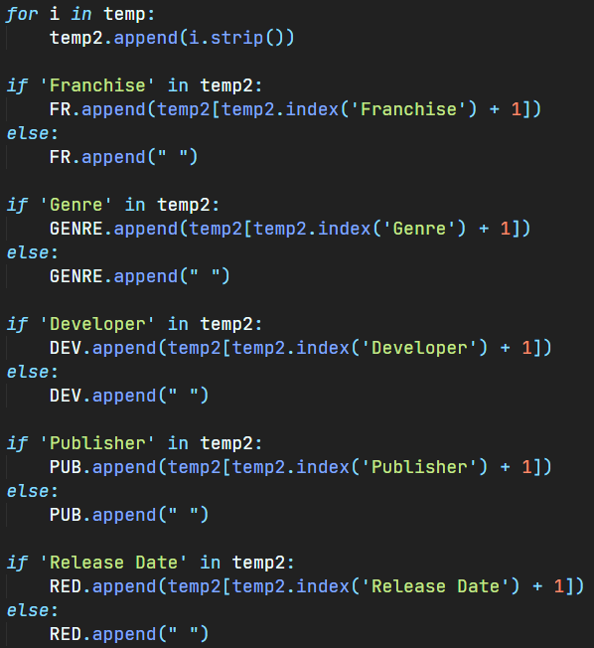
분석 방법

Slide 17
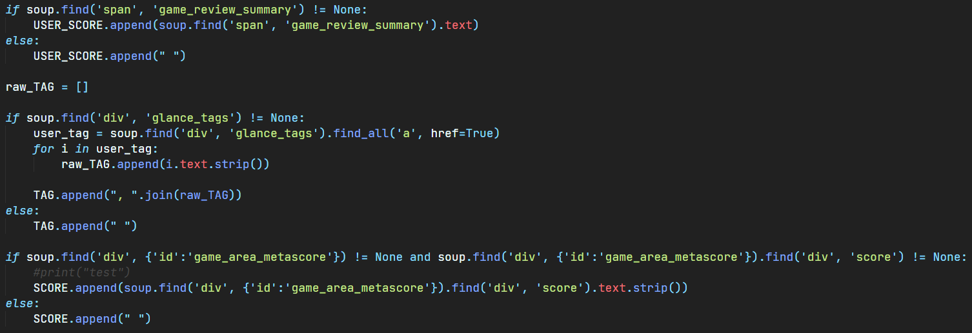
분석 방법

Slide 18
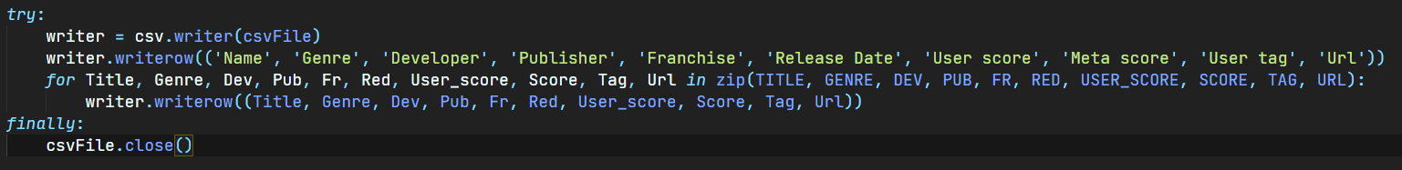
분석 방법
추출한 데이터(리스트 이름 // CSV 열 이름)
게임 이름(TITLE // Name)
게임 장르(GENRE // Genre)
제작사(DEV // Developer)
배급사(PUB // Publisher)
프랜차이즈(FR // Franchise)
발매일(RED // Release Date)
사용자 평가(USER_SCORE // User score)
메타크리틱 점수(SCORE // Meta score) # 게임 리뷰 사이트 점수
사용자 태그(TAG // User tag)
게임 페이지 URL(URL // Url)

Slide 19
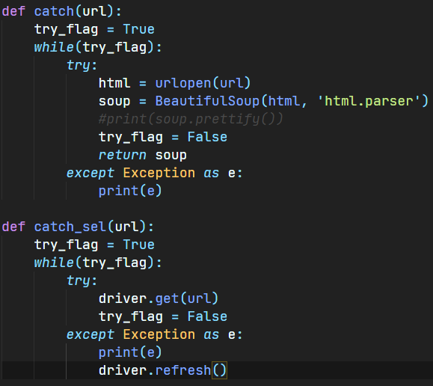
분석 방법
데이터 추출 중 나타난 문제 & 해결법
스팀 서버 자체의 문제로 나타나는 500, 502 에러
특정 페이지의 로딩 지연으로 인한 TimeoutException
BeautifulSoup 사용중 에러 발생시, 해당 에러 메시지를 출력하고 다시 시도
Selenium 사용중 에러 발생시, 해당 에러 메시지를 출력하고 다시 시도

Slide 20
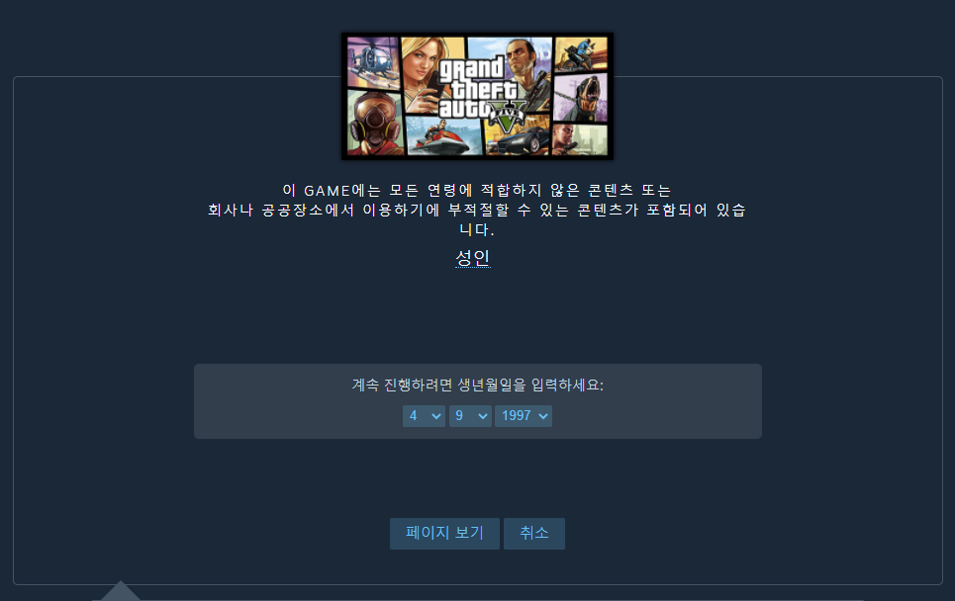
분석 방법
데이터 추출 중 나타난 문제 & 해결법
성인인증이 필요한 게임의 경우, Selenium 으로 해당 페이지를 열고 특정값 입력

Slide 21
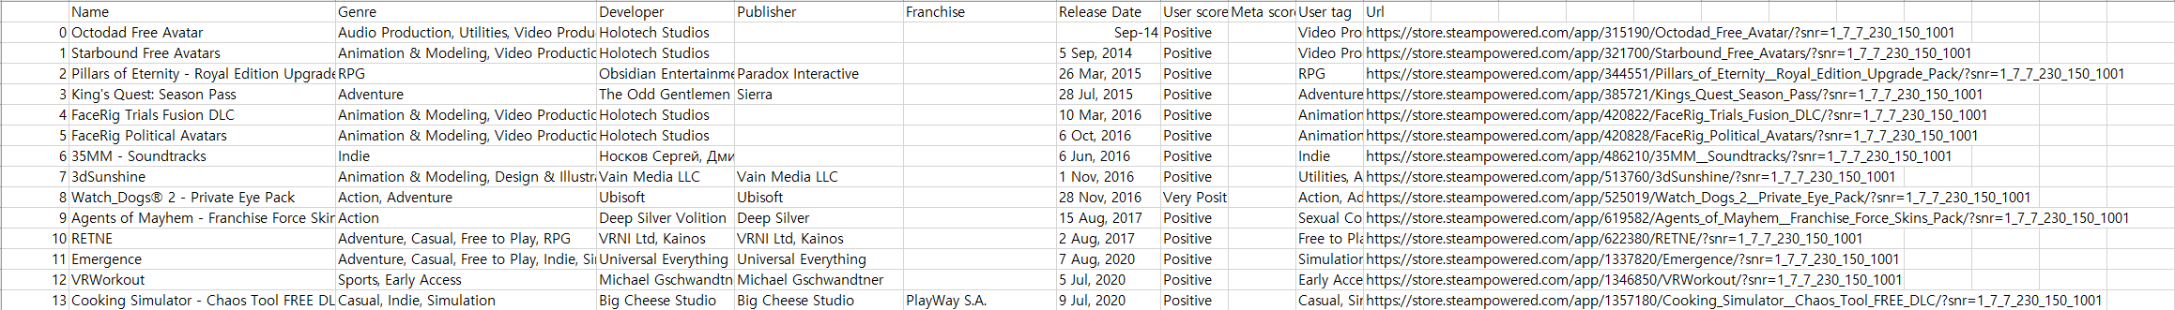
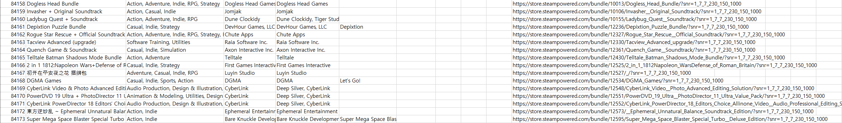
분석 방법
추출 결과 – 총 3,367 상점 페이지, 84,173개의 게임 추출 완료

Slide 22
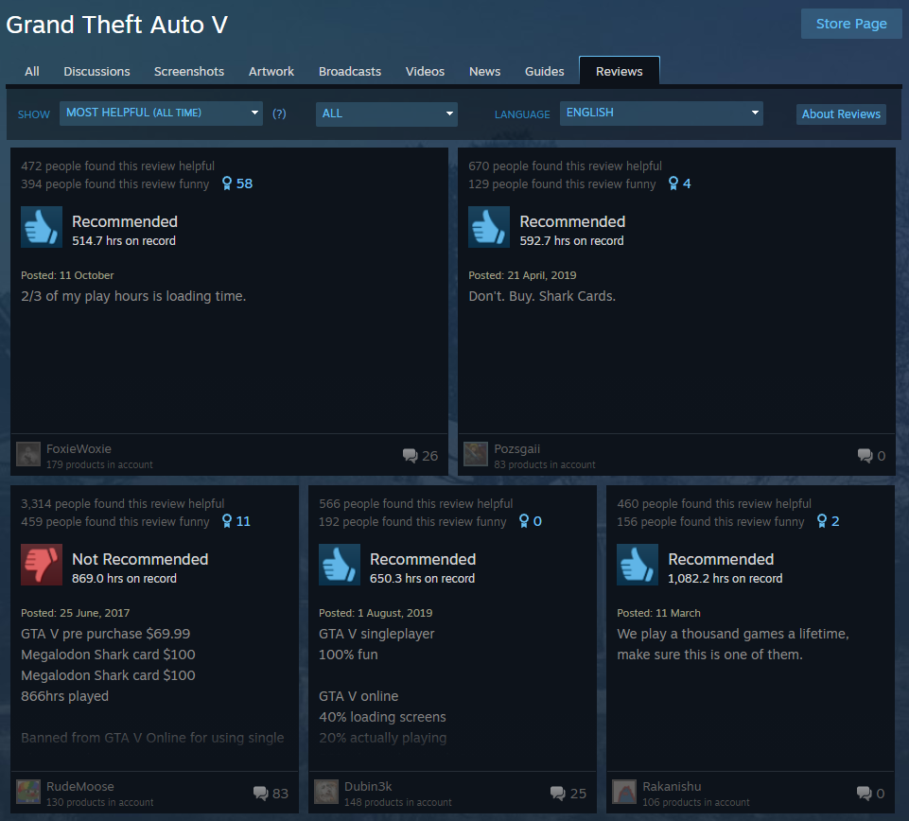
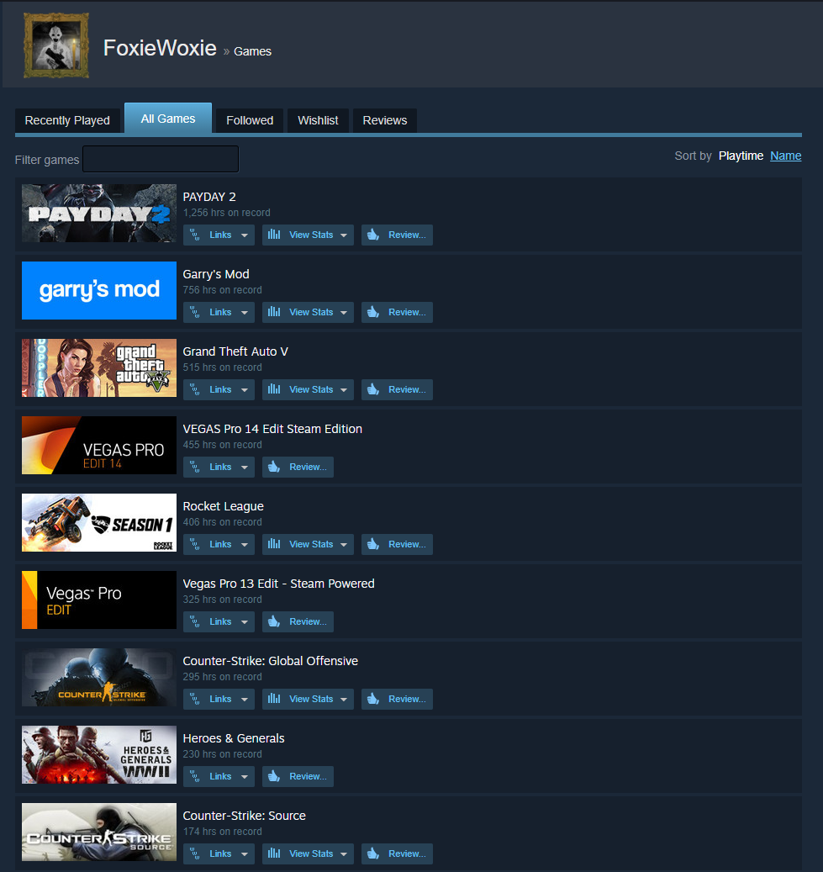
분석 방법
사용자 입력 최우선순위 게임 구독자들의 다른 게임 목록

Slide 23
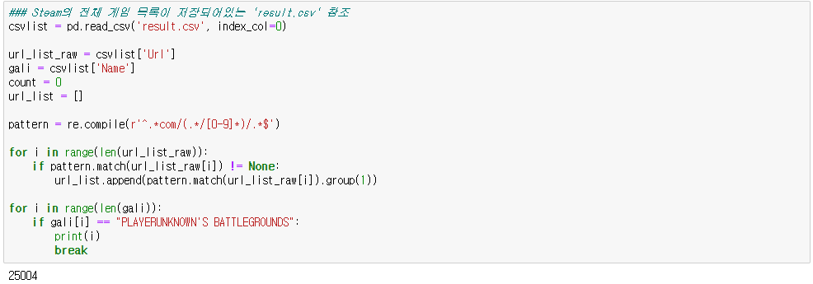
분석 방법
사용자가 자신에게 맞는 게임 3가지 입력(우선순위 순서)
미리 추출한 게임 목록에서 최우선 게임의 index를 찾음

Slide 24
분석 방법
게임의 URL에서 게임 고유 코드 추출
https://store.steampowered.com/app/271590/Grand_Theft_Auto_V/?snr=1_7_7_230_150_1
게임 코드 추출 후 “url” 변수의 값으로 대입하여 구독자 목록이 나오는 페이지 호출
페이지 스크롤을 하면 정보가 표시되는 동적 페이지이므로 Selenium으로 페이지를 열고 스크롤하여 사용자 id 추출
사용자 id의 경우 두 가지 경우가 존재
https://steamcommunity.com/profiles/76561198088161587/games/?tab=all
https://steamcommunity.com/id/Dubin3k/games/?tab=all
사용자 id를 추출하여 페이지 호출
정규식을 사용하여 전체 Url 목록에서 고유 코드 부분만 추출

Slide 25
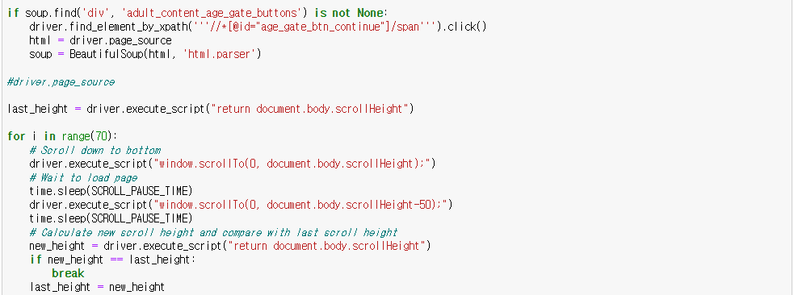
분석 방법
성인 확인 페이지가 나올 경우 클릭
페이지 스크롤

Slide 26
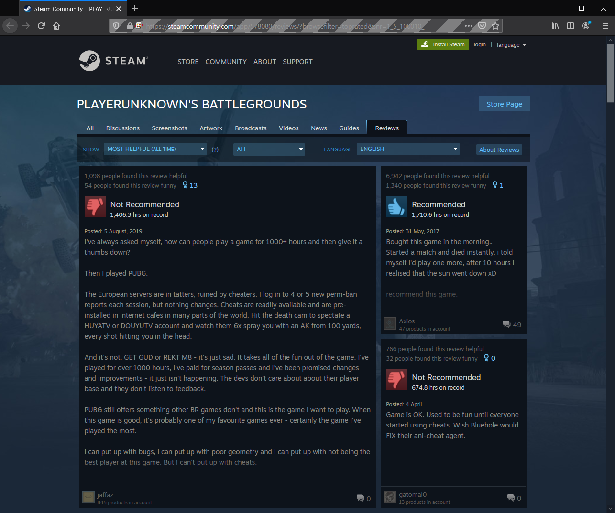
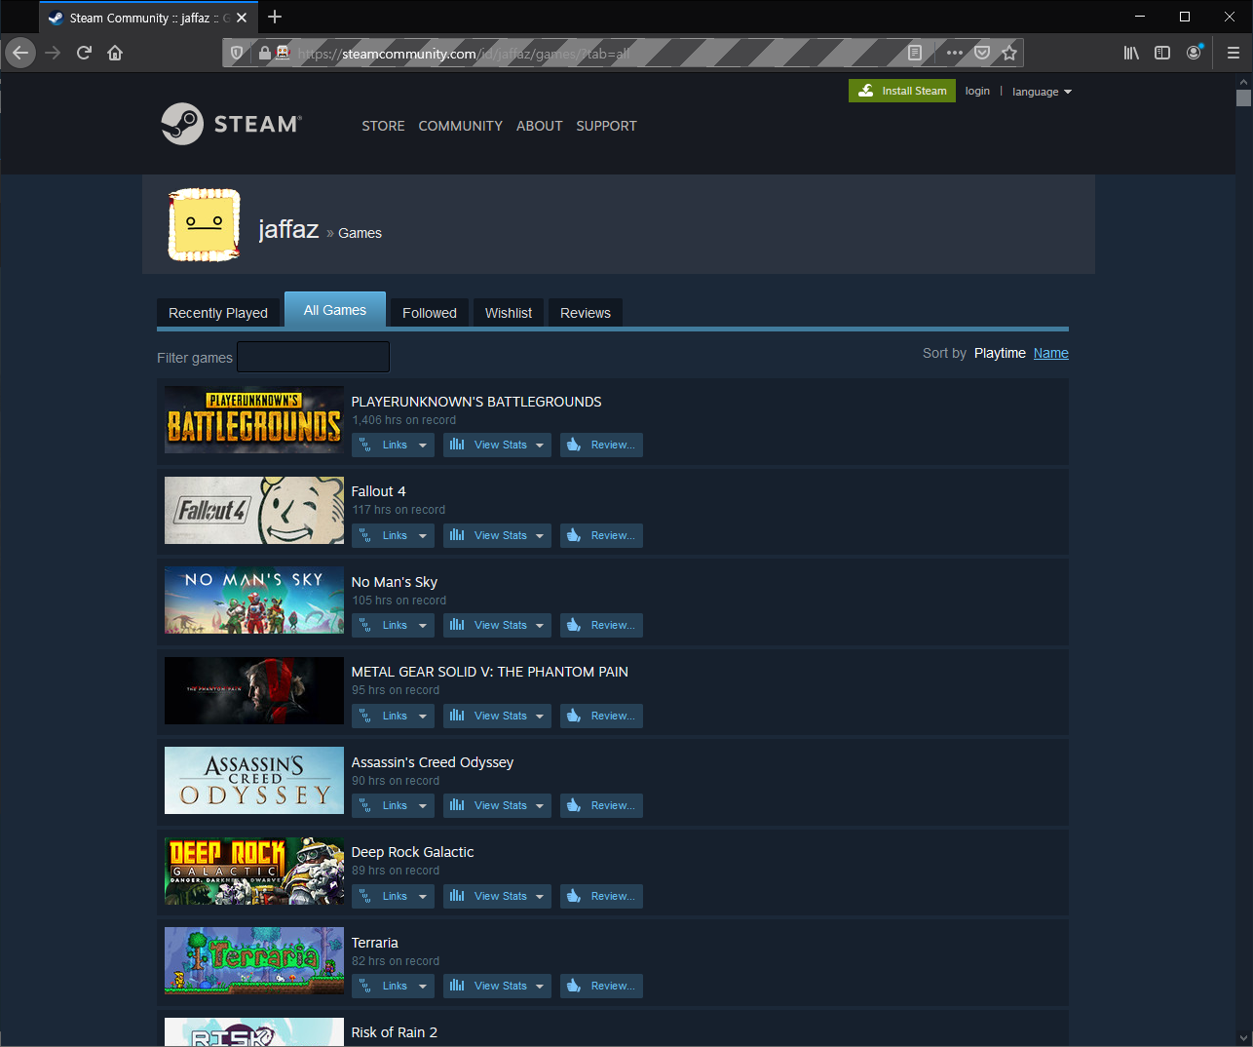
분석 방법

Slide 27
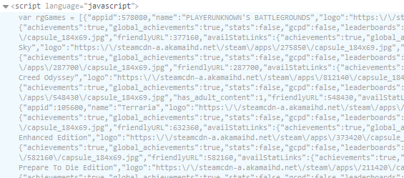
분석 방법
각 페이지별 <script></script> 사이 “var rgGames” 이름으로 게임 목록 존재
유저가 비공개시 표출 되지 않음

Slide 28
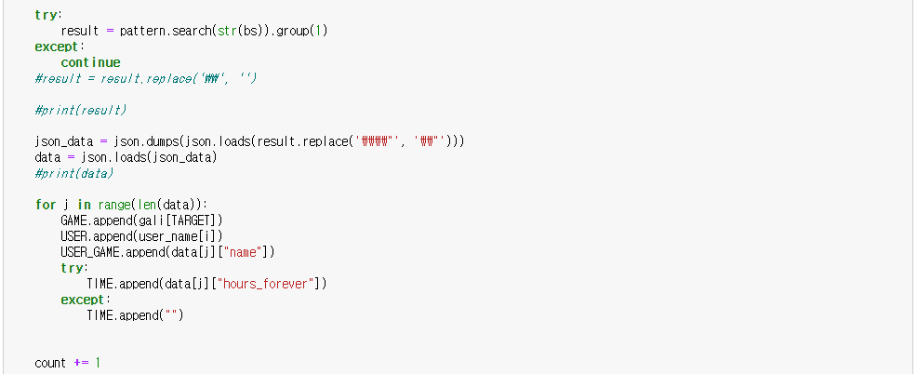
분석 방법
“json” 형식으로 처리

Slide 29
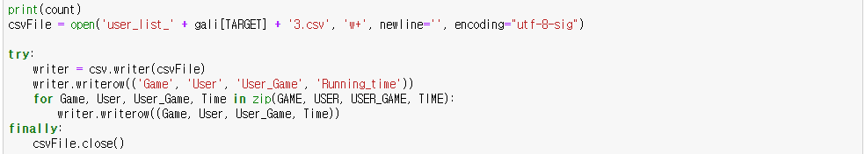
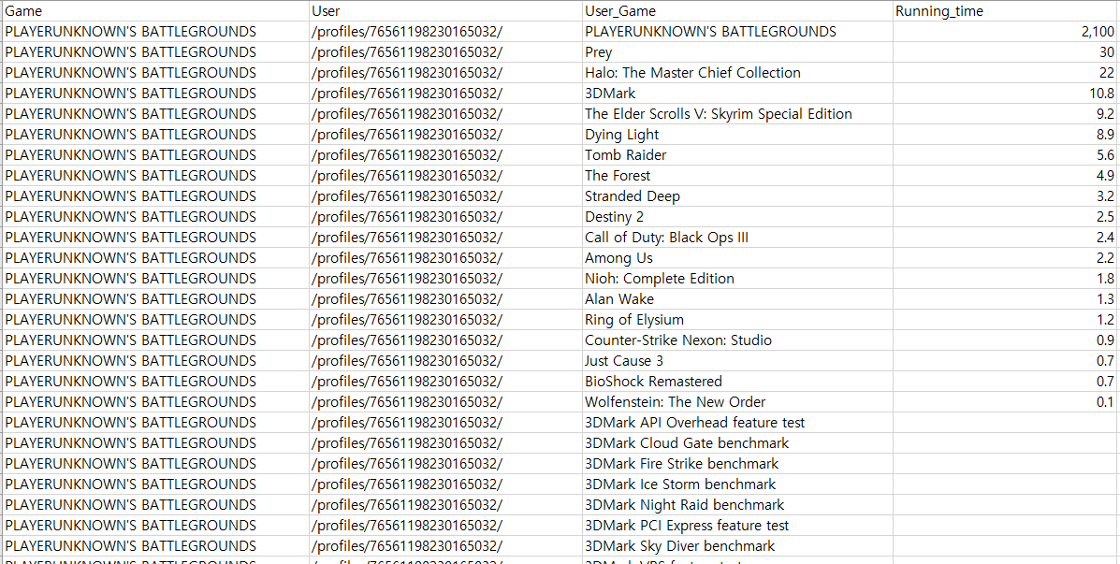
분석 방법
csv 형식으로 저장.

Slide 30
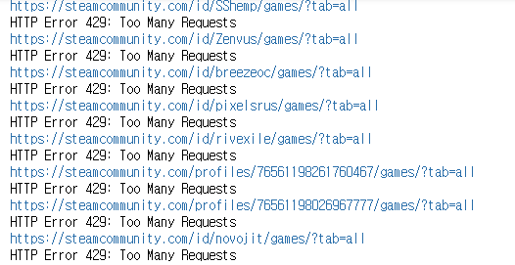
분석 방법
Steam에 너무 많은 수를 요청할 경우, Too many request 에러 발생
이로 인하여 많은 수의 유저 정보를 크롤링하는데 어려움 발생

Slide 31
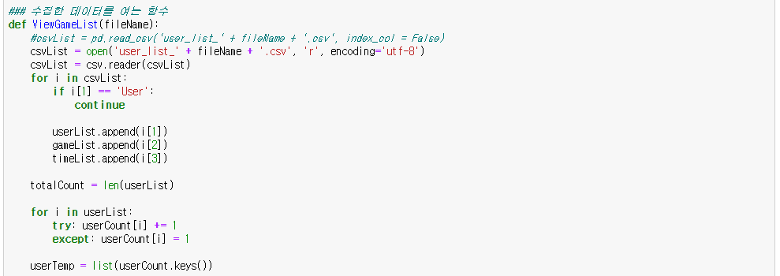
분석 방법
저장된 csv 파일을 열고 리스트로 정리

Slide 32
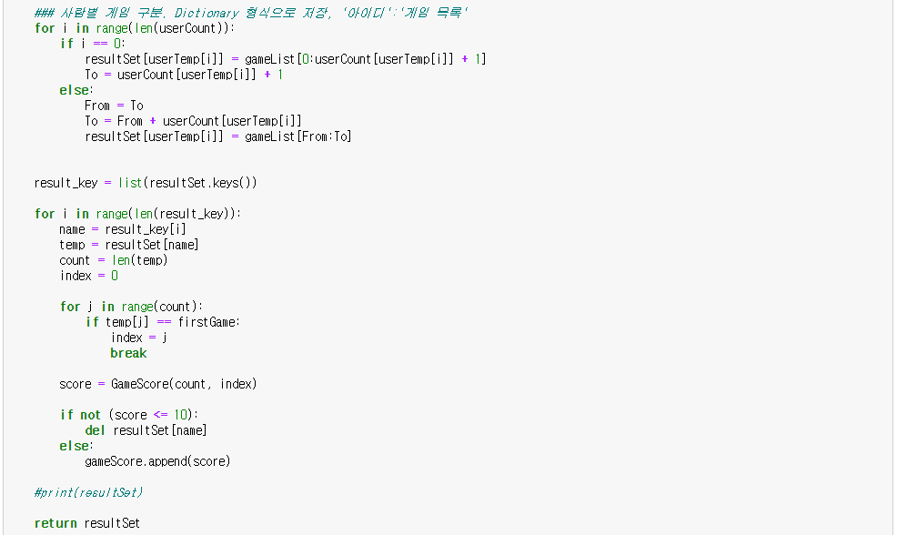
분석 방법
각 사람들의 이름과 게임 목록을 Dictionary 형태로 저장(이 경우, 81명)

Slide 33
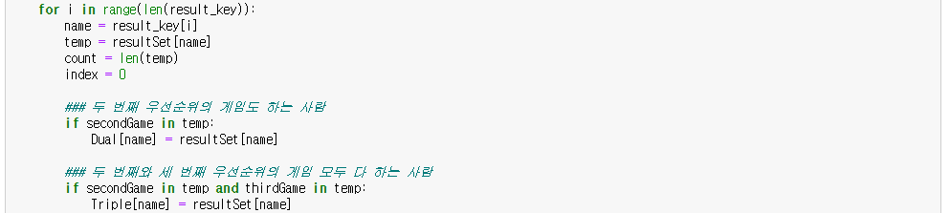
분석 방법
나온 사람들 중에서 두 번째 우선순위까지 가지는 사람, 두 번째와 세 번째 게임 모두 가진 사람 추출

Slide 34
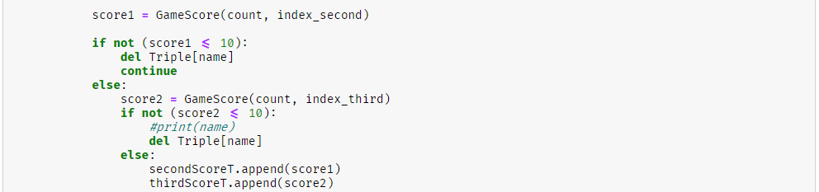
분석 방법
세 게임을 다 가지고, 각 게임 모두 90점 이상의 점수를 가지는 사람들만 추출

Slide 35
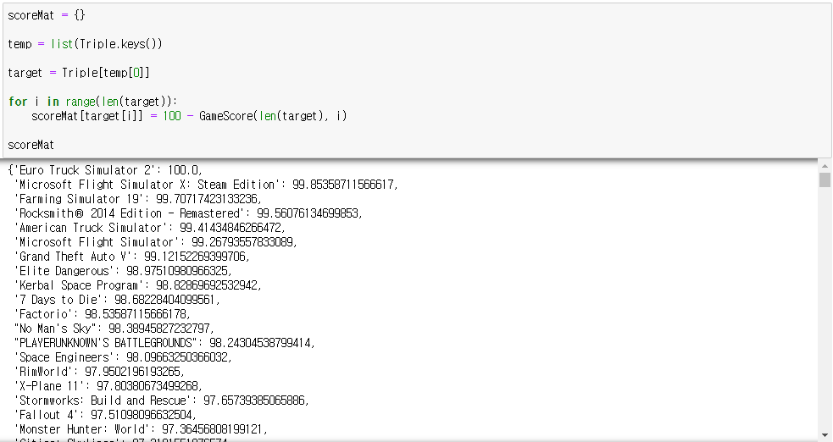
분석 방법
GameScore 결과 예시

Slide 36
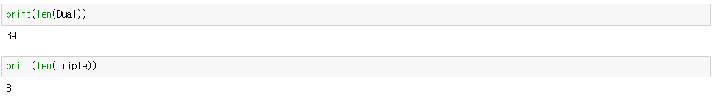
분석 방법
현 상황에서의 결과

Slide 37
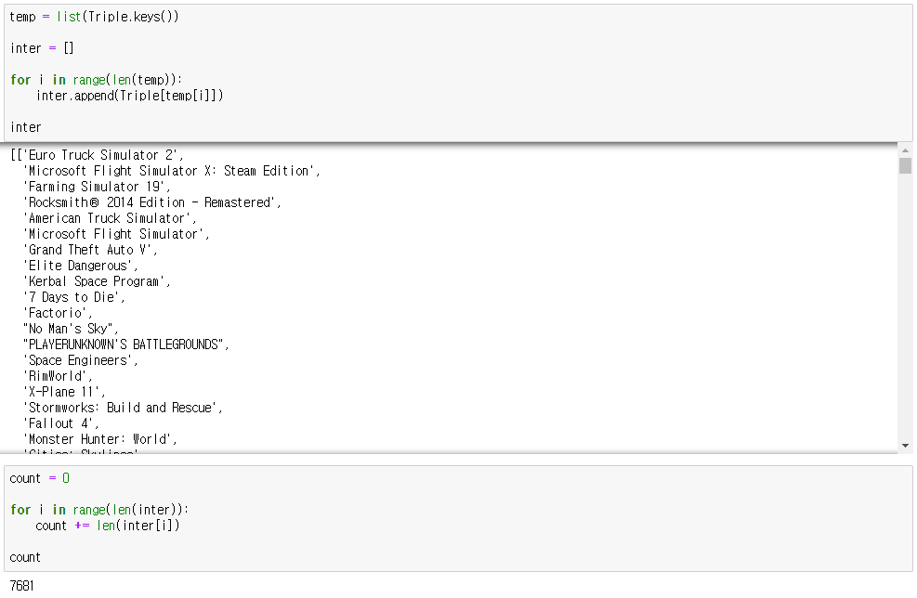
분석 방법
세 게임을 다 가진 사람들의 게임 목록을 하나로 합침

Slide 38
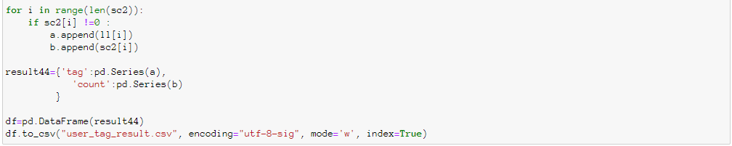
분석 방법
합친 결과에서 중복을 제거하고, 게임 목록 크롤링 결과를 이용하여 게임들의 사용자 태그 정보 수집

Slide 39
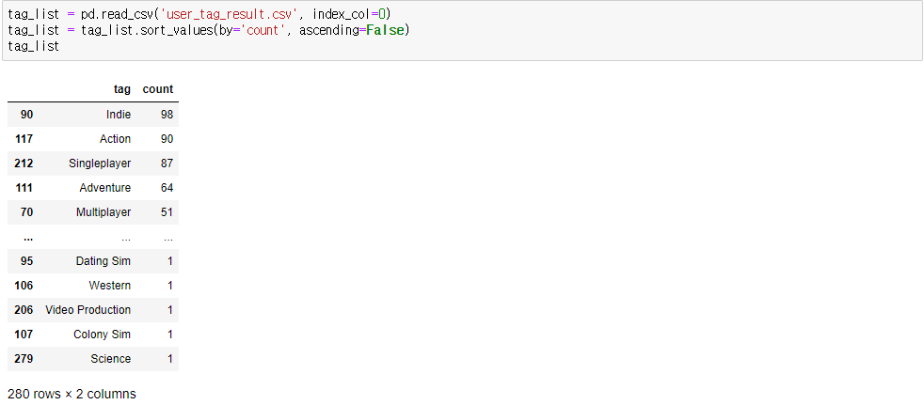
분석 방법
합친 결과에서 중복을 제거하고, 게임 목록 크롤링 결과를 이용하여 게임들의 사용자 태그 정보 수집
태그는 게임의 핵심 특징과 정보를 담고 있음
추천 결과 판별에 도움

Slide 40
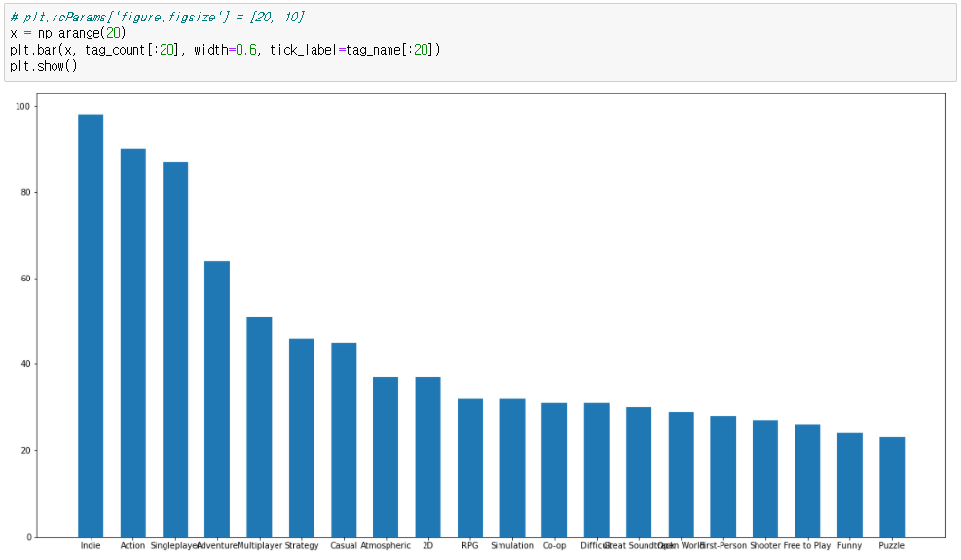
분석 방법

Slide 41
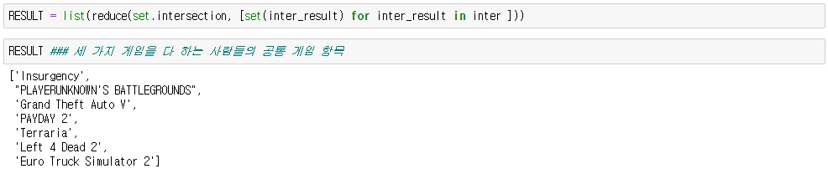
분석 방법
세 가지 게임을 다 하는 사람들 모두가 하는 게임만 정리

Slide 42
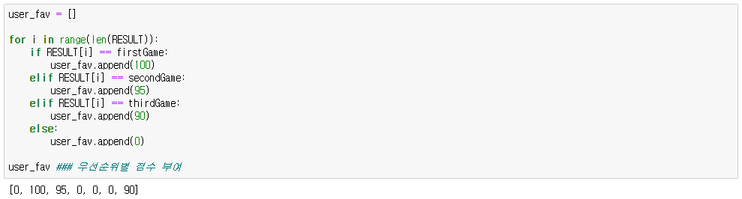
분석 방법
1순위 게임 100점, 2순위 게임 95점, 3순위 게임 90점으로 사용자 정보 생성

Slide 43
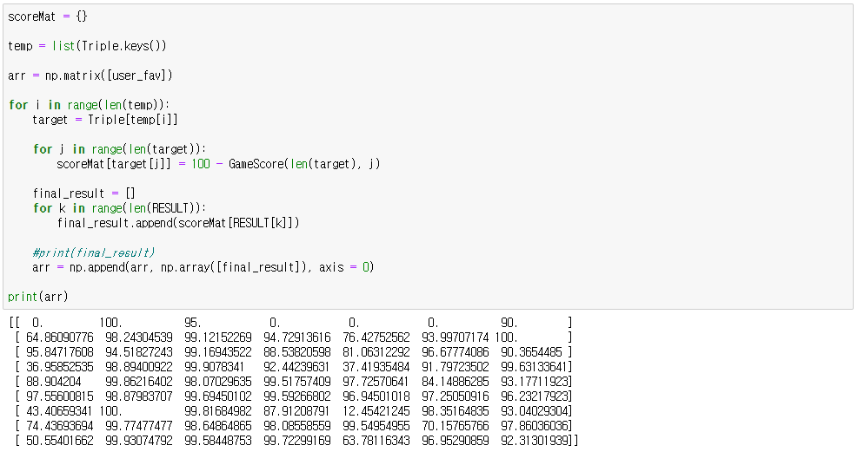
분석 방법
사용자 정보를 다른 사람들의 점수 정보와 합침

Slide 44
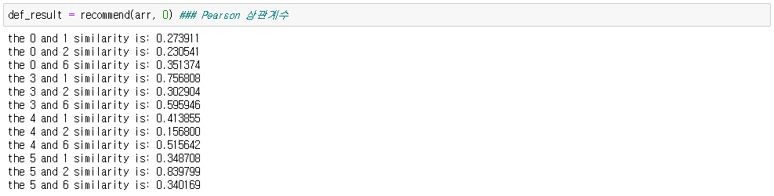
분석 방법
Pearson 상관계수 비교

Slide 45
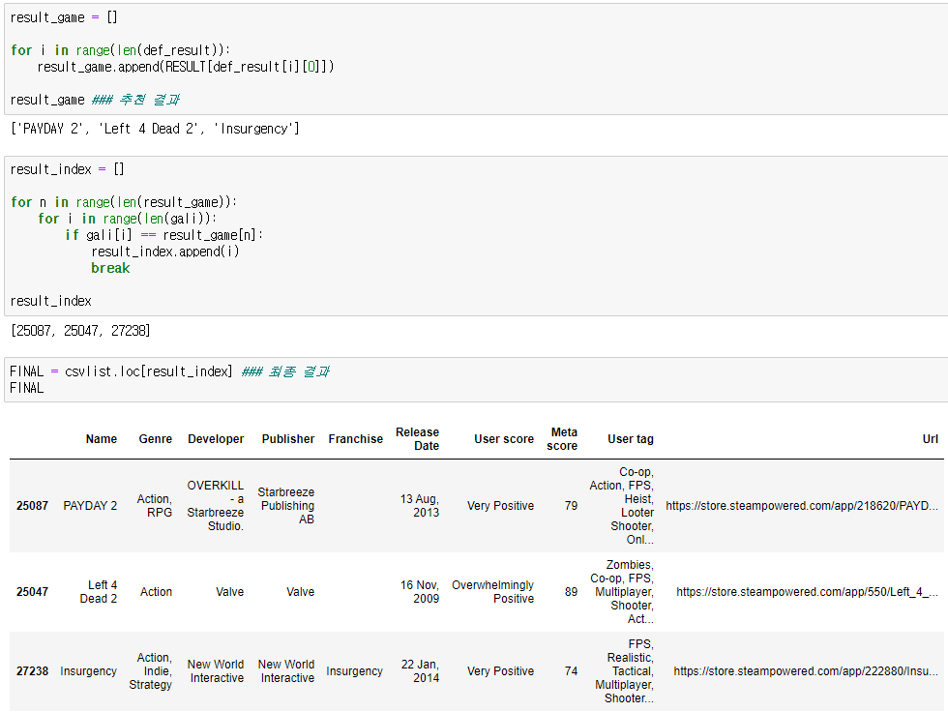
분석 방법
최종 추천 결과

Slide 46
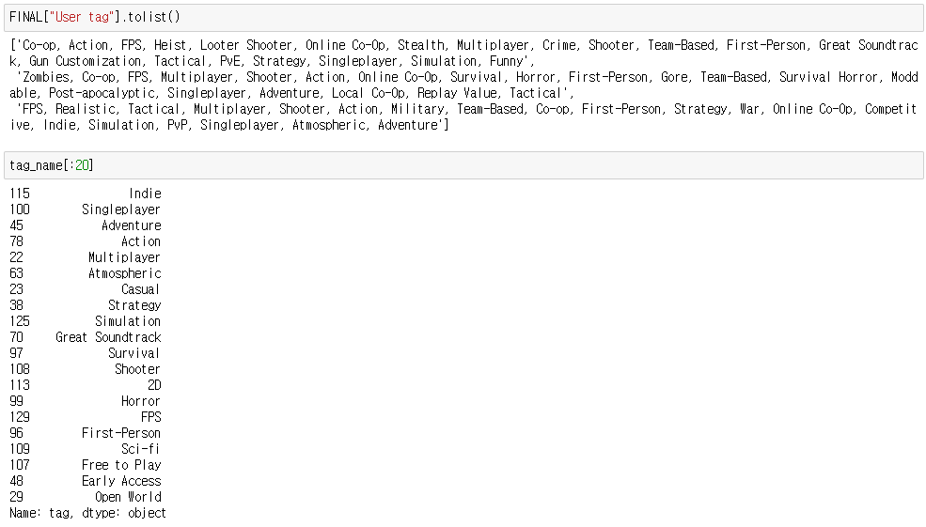
분석 방법
앞서 뽑은 게임들의 사용자 태그와 추천 게임의 사용자 태그 비교
1번 게임의 경우, 20개 중 9개 일치(45%)
2번 게임의 경우, 20개 중 9개 일치(45%)
3번 게임의 경우, 20개 중 11개 일치(55%)
전체 사용자 태그의 수는 대략 39,000개
추천의 신빙성을 더해줌

Slide 47
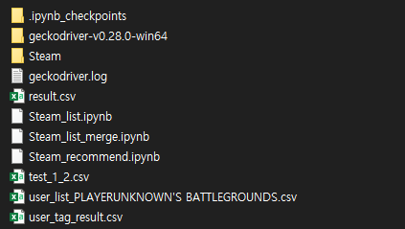
* 제출물 설명
파이어폭스용 WebDriver
스팀 게임목록 Crawling 결과 파일들
스팀 게임목록 Crawling 결과 파일 합본
스팀 게임목록 Crawling 코드
Crawling 결과 합치는 코드
게임 추천해주는 코드
게임 구독자 목록 Crawling 결과
3가지 게임을 모두 하는 사람들의 태그 Crawling 결과

Slide 48
감사합니다

